Slide 1

TOÁN 4
Tập 1
Tuần 15
Bài 45: Luyện tập - Tiết 1

Slide 2



Slide 3



TRÒ CHƠI
Ai nhanh ai đúng
1 512
12
4 623
23
Mỗi nhóm 4 thành viên, thảo luận cách tính rồi viết kết quả. Nhóm nào thực hiện nhanh và đúng thì thắng cuộc.
Các nhóm báo cáo kết quả, nêu cách thực hiện từng dạng phép tính, những lưu ý khi thực hiện.
1 2
126
4 6
201
31
02
24
00
72
23
72
23
0
0

Slide 4


Slide 5



01
Đặt tính rồi tính (theo mẫu):
2 746
14
Chia theo thứ tự từ trái sang phải:
27 chia 14 được 1, viết 1;
1 nhân 4 bằng 4, 7 trừ 4 bằng 3, viết 3;
1 nhân 1 bằng 1, 2 trừ 1 bằng 1, viết 1.
Hạ 4, được 134, 134 chia 14 được 9, viết 9;
9 nhân 4 bằng 36, 44 trừ 36 được 8, viết 8, nhớ 4;
9 nhân 1 bằng 9, thêm 4 bằng 13, 13 trừ 13 được 0, viết 0.
1
3
4
1
9
0
8

Slide 6


01
Đặt tính rồi tính (theo mẫu):
2 746
2
14
Hạ 6, được 86, 86 chia 14 được 6, viết 6;
6 nhân 4 bằng 24, 26 trừ 24 bằng 2, viết 2, nhớ 2;
6 nhân 1 bằng 6, thêm 2 bằng 8, 8 trừ 8 bằng 0, viết 0.
1
3
4
1
9
6
0
8
6
Vậy 2 746 $:$ 14 $=$ 196 (dư 2)
0

Slide 7

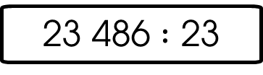
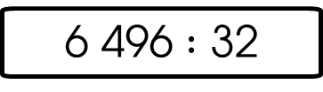
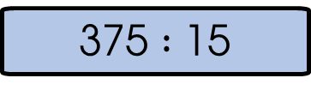
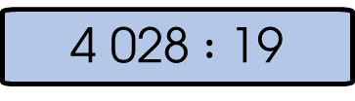
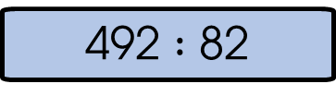
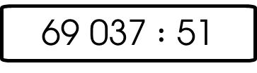
375 $:$ 15
492 $:$ 82
4 028 $:$ 19
6 496 $:$ 32
23 486 $:$ 23
69 037 $:$ 51
Trả lời:
375
75
0
492
492
0
4 028
38
0
19
15
82
25
6
22
212

Slide 8
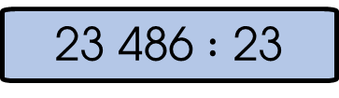
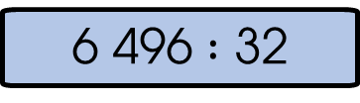
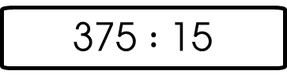
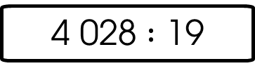
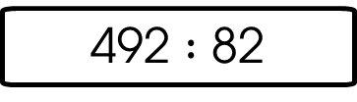
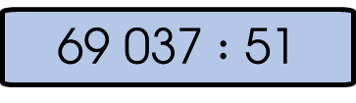
375 $:$ 15
492 $:$ 82
4 028 $:$ 19
6 496 $:$ 32
23 486 $:$ 23
69 037 $:$ 51
Trả lời:
6 496
96
0
23 483
23
0
69 037
187
34
51
32
23
09
203
0 4
1 021
18 0
1 353
48
2 73

Slide 9
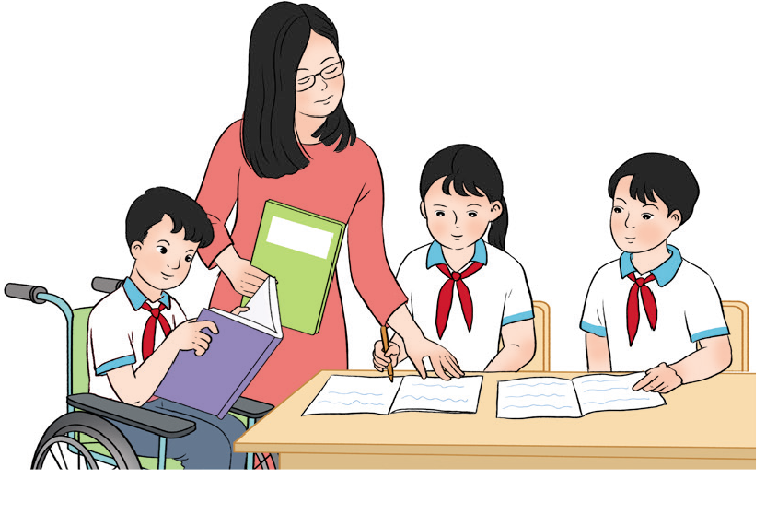
HOẠT ĐỘNG CẶP ĐÔI
02
Tìm lỗi sai trong các phép tính chia sau đây:
4 620
00
0
12 345
285
17
67
14
42
3 210
5 64
1 714
14
95

Slide 10

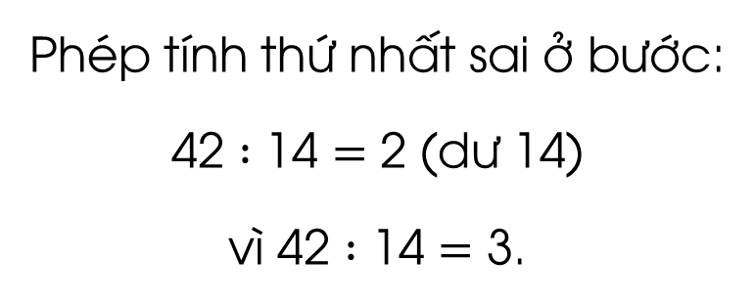
HOẠT ĐỘNG CẶP ĐÔI
02
Tìm lỗi sai trong các phép tính chia sau đây:
4 620
00
0
Phép tính thứ nhất sai ở bước:
42 $:$ 14 $=$ 2 (dư 14)
vì 42 $:$ 14 $=$ 3.
14
Phép tính đúng:
42
3 210
4 620
00
14
14
42
330

Slide 11
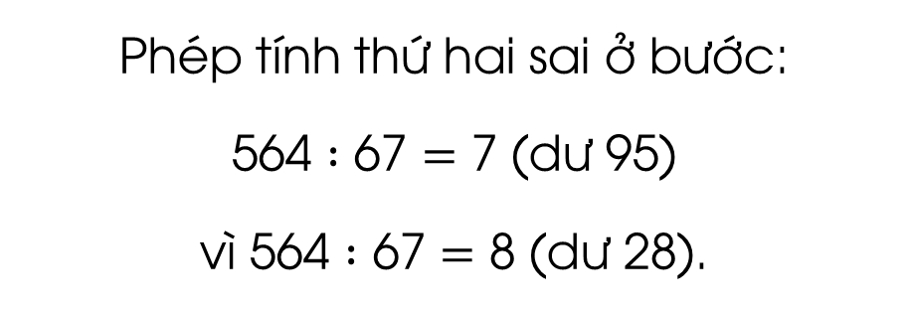
HOẠT ĐỘNG CẶP ĐÔI
02
Tìm lỗi sai trong các phép tính chia sau đây:
12 345
285
17
Phép tính đúng:
Phép tính thứ hai sai ở bước:
564 $:$ 67 $=$ 7 (dư 95)
vì 564 $:$ 67 $=$ 8 (dư 28).
67
12 345
285
17
67
5 64
1 714
95
5 64
184

Slide 12

Qua bài học hôm nay, em biết thêm được điều gì?

Slide 13


Slide 14


Ôn tập kiến thức đã học
Hoàn thành bài tập trong VBT

Slide 15


Slide 16


